Slide 1
Journées d’étude
« Penser et élaborer un dispositif EàD »
Atelier 2
Nouveaux outils numériques pour l'EàD
29 septembre 2022 – 9h45 à 10h30
Animé par Damien Lamey (Faculté des langues) et Marie Lanéry (IDIP)

Slide 2
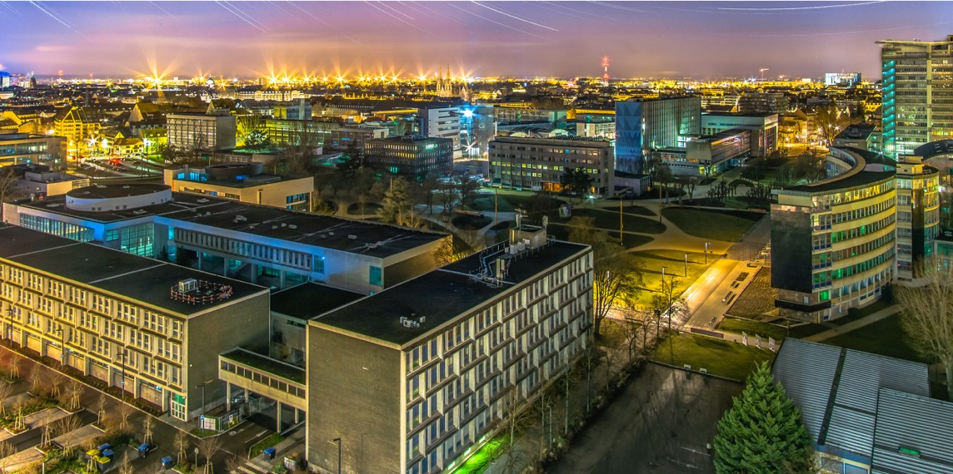
Programme de l’atelier
Introduction
Présentation du carnet collaboratif
Présentation de la boîte à outils
Des outils évolutifs

Slide 3
1. INTRODUCTION

Slide 4
1. INTRODUCTION
Responsable du groupe de travail : Michèle Archambault (Inspé)
Membres du groupe du travail :
Araf Meriem (Faculté des langues)
Calydon Jean-Marie (Sciences Po Strasbourg)
Christoffel Eric (Faculté de physique et ingénierie)
Gounelle Rémi (Faculté de théologie protestante)
Jacques Christian (Faculté des langues)
Keith Pierre (Faculté de théologie catholique)
Lamey Damien (Faculté des langues)
Lanery Marie (IDIP)
Morisson Olivier (DNum)
Rakitic Fabienne (Mission Handicap)
Renaud Virginie (Inspé)
Szita Szilvia (Faculté des langues)
Objectif
Définir les principes de base concernant les pratiques communes de l’enseignement à distance
4 grandes étapes
Rédaction du contenu du carnet
Création du carnet sur Genial.ly
Rédaction du contenu des fiches outils
Création de la boîte à outils sur Genial.ly

Slide 5
2. CARNET COLLABORATIF

Slide 6
2. CARNET COLLABORATIF
Tenir la distance : le carnet collaboratif des pratiques et usages en EàD

Slide 7
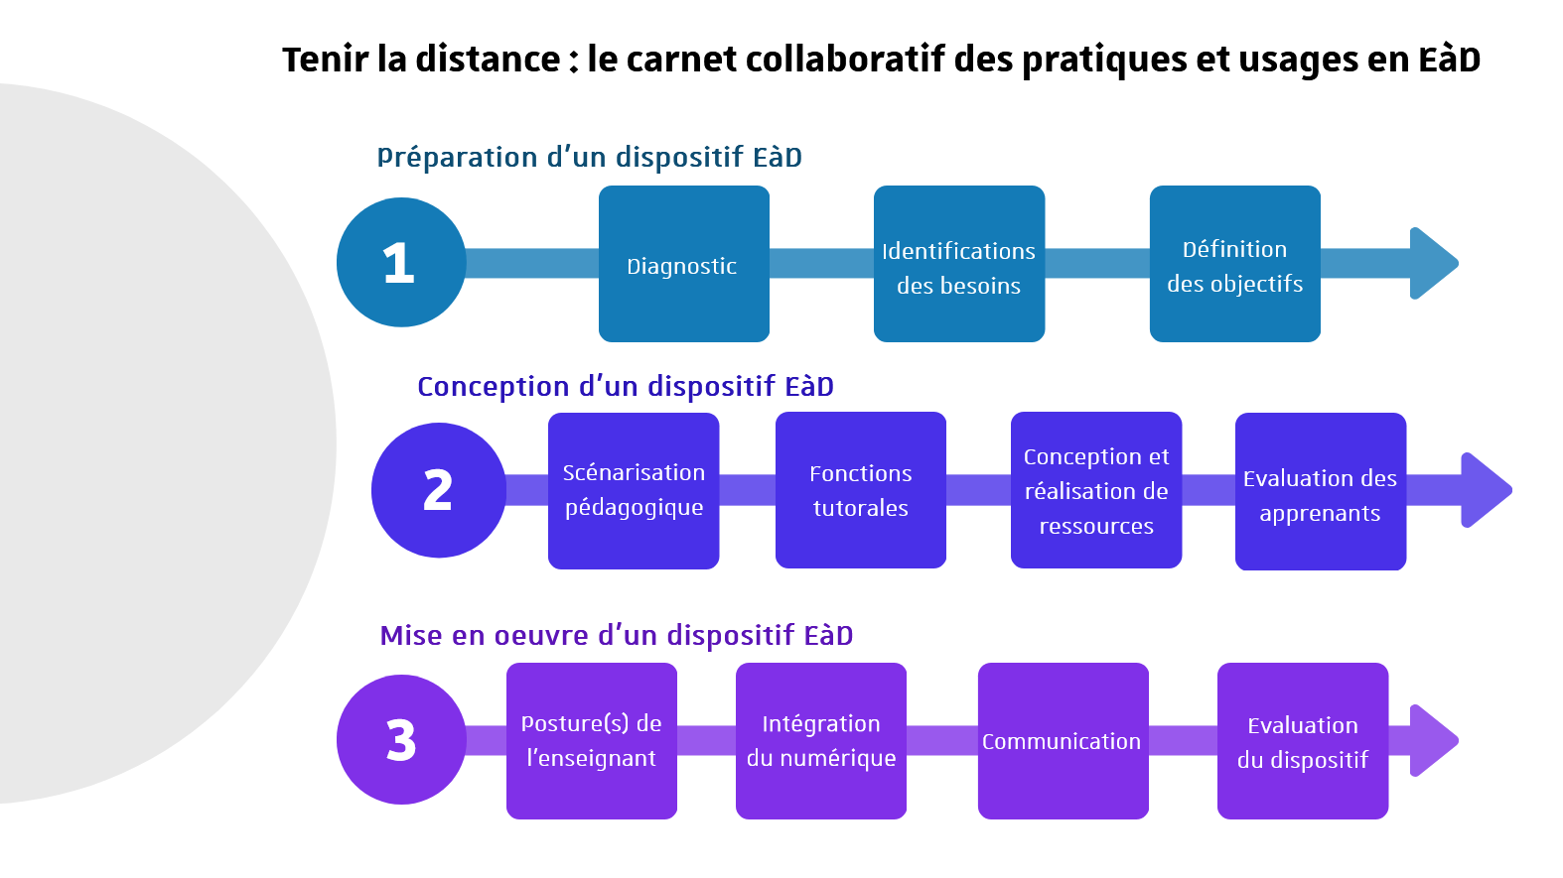
2. CARNET COLLABORATIF
Tenir la distance : le carnet collaboratif des pratiques et usages en EàD

Slide 8
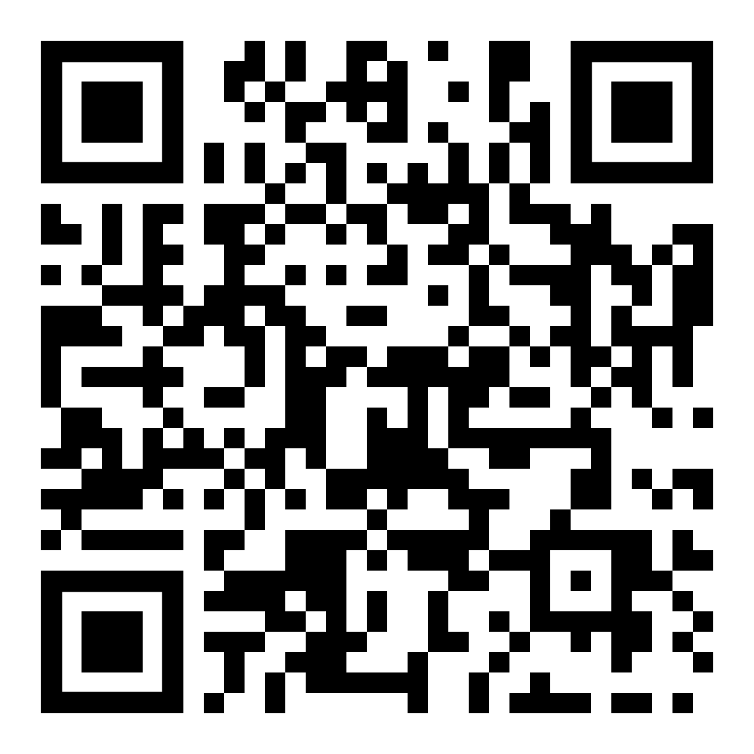
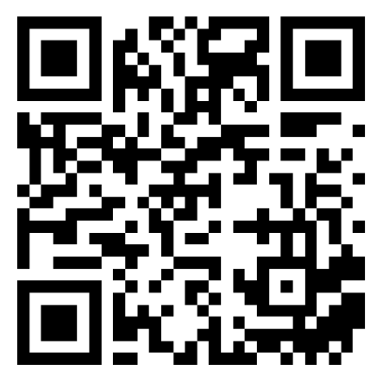
2. CARNET COLLABORATIF
A vous de jouer
Découvrez le carnet
Activité Wooclap

Slide 9
3. BOITE À OUTILS

Slide 10
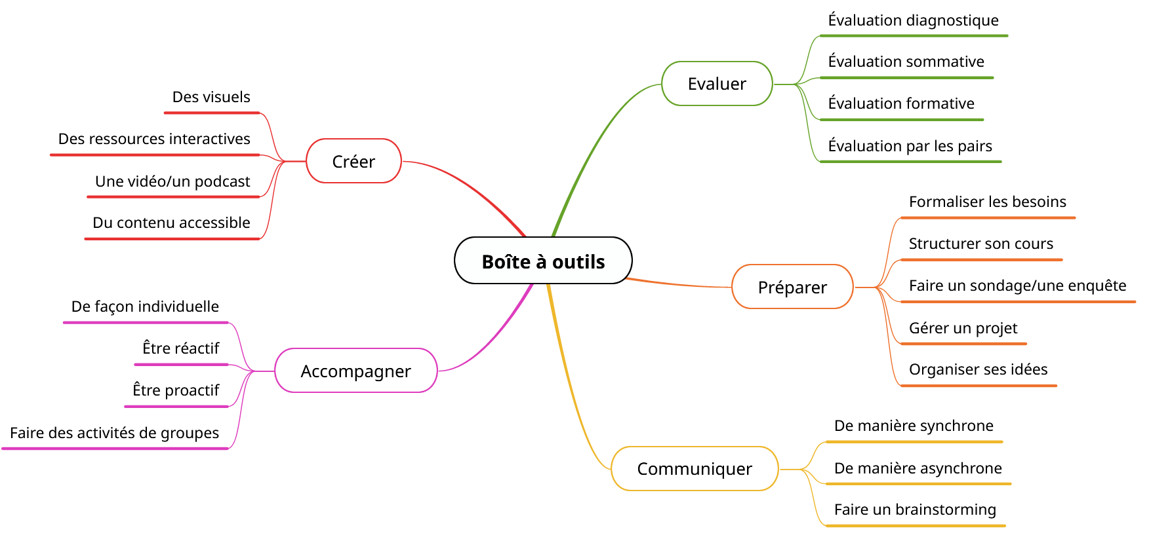
3. BOITE À OUTILS

Slide 11
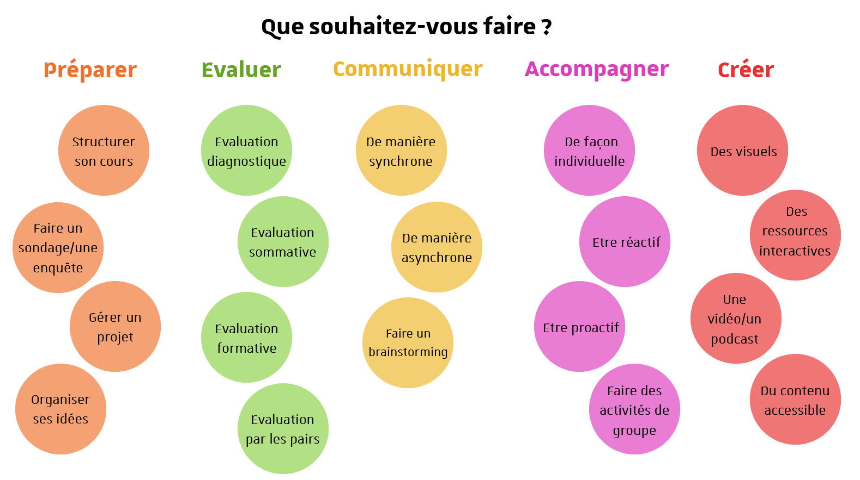
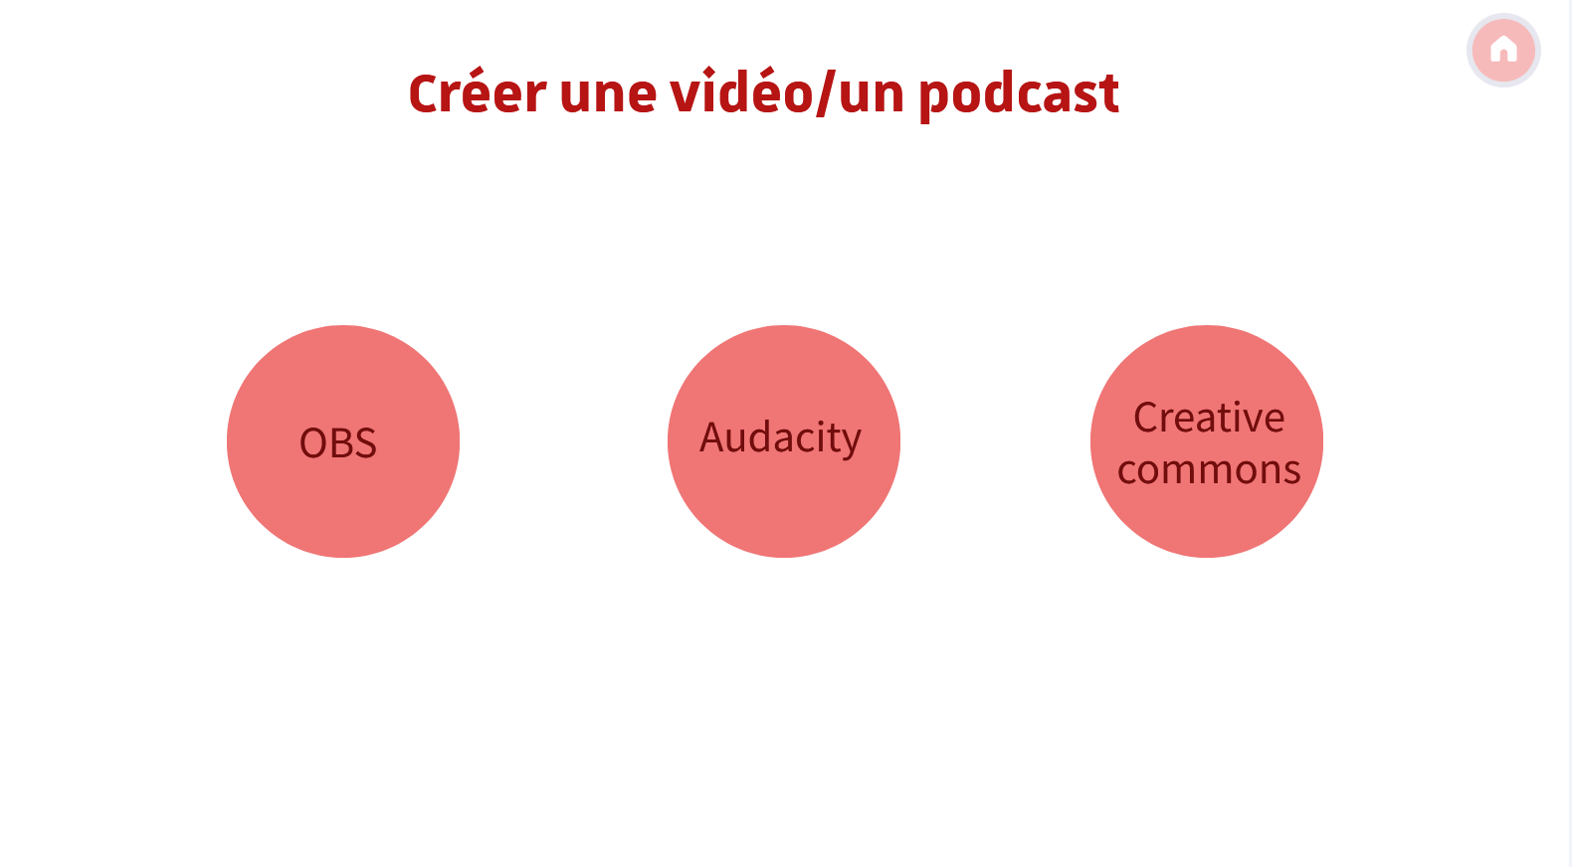
3. BOITE À OUTILS

Slide 12
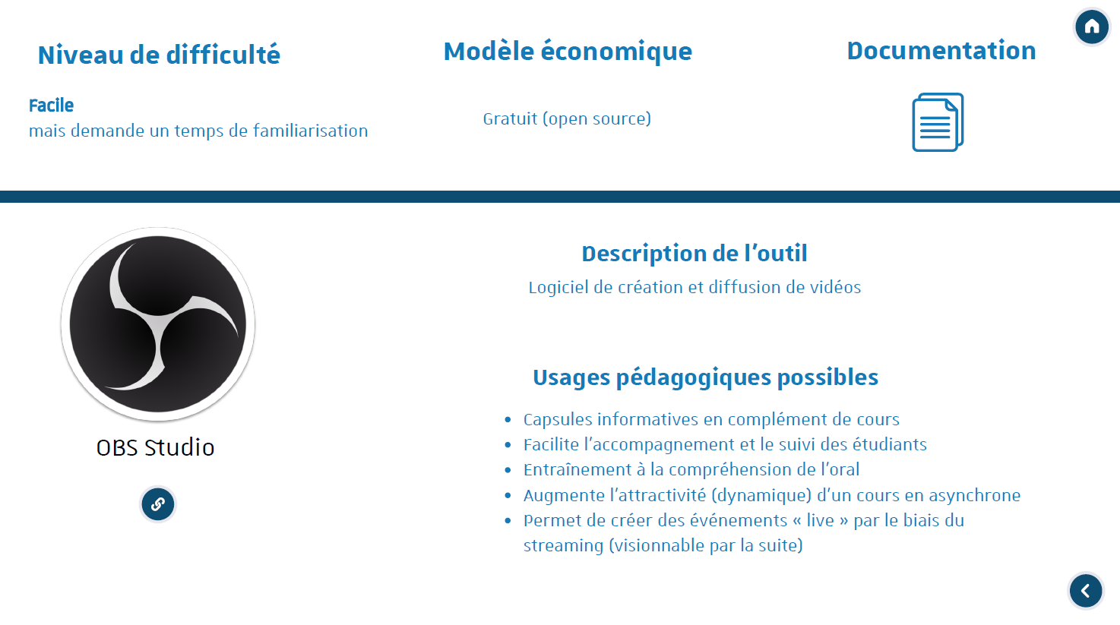
3. BOITE À OUTILS
Fiche outil

Slide 13
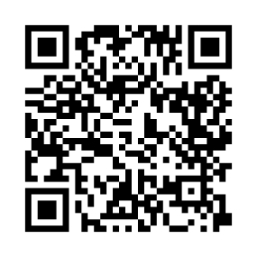
3. BOITE À OUTILS
A vous de jouer
Découvrez la boîte à outils
Activité Wooclap

Slide 14
4. DES OUTILS EVOLUTIFS

Slide 15
4. DES OUTILS EVOLUTIFS
Le carnet et la boîte à outils sont évolutifs et collaboratifs. Tout le monde peut y contribuer !
Dans le carnet, on peut ajouter :
des conseils
des ressources
Dans la boîte à outils, on peut ajouter :
des nouveaux outils
Pour y contribuer, vous pouvez contacter l’IDIP (Institut de développement et d'innovation pédagogiques) :
idip-appui-numerique@unistra.fr

Slide 16
MERCI

